Slide 1
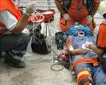
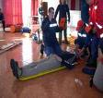
RCP

Slide 2
RESUCITACION CARDIOPULMONAR

Slide 3
La Enfermedad cardiovascular es la principal causa de muerte en todo el mundo.(OMS)
Enfermedad Cardiovascular 35% del total de muertes.
Cáncer 21% del total de muertes.
Enfermedades Respiratorias 18% del total de muertes.
Accidentes de tránsitos, según la Asociación Luchemos por la Vida hay 20 muertes por día victima de accidente de transito.
Entre 95.000 y 100.000 muertes anuales en Argentina por enfermedad cardiovascular (35%).
280 muertes por día por Enfermedad Cardiovascular.
1 Infarto cada 13 minutos.
1 Fallecimiento cada 3 episodios.
9 De cada 10 muertes por infarto se dan en personas que no recibieron atención hospitalaria.
1 De cada 10 infartos ocurre en personas menores de 45 años.
4 De cada 10 infartos ocurre en mujeres.
El 70% de los casos de ataque cardíaco se produce en el ámbito extra hospitalario, de los cuales el 40% en la vía publica y el 60% en el hogar.
Las causas de la muerte súbita son en un 90% a 95% por un ataque cardíaco. El porcentaje restante, entre un 5% y 10%, tiene su origen en una multiplicidad de causas también frecuentes, tales como asfixia, intoxicación por gases tóxicos, electrocución, sobredosis de droga, traumatismos, accidentes cerebro-vasculares, atragantamiento etc.
Menos de un tercio de las victimas reciben RCP.
Por cada minuto que un paciente transcurre sin atención, disminuye un 10% su posibilidad de sobrevida.
Entre 3 y 5 minutos después de producido el paro cardiorespiratorio, comienza la muerte cerebral.
La reanimación cardiopulmonar precoz y efectiva aumenta entre 2 y 3 veces la posibilidad a vivir de una víctima con paro cardiorespiratorio y sólo puede ser realizada por la persona que se encuentra circunstancialmente próxima a la víctima.

Slide 4
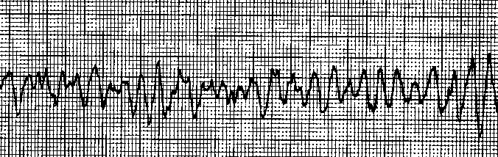
Factores intervinientes en la Resucitación
La Fibrilación Ventricular (FV) es la arritmia en el 60- 80 % de los casos
El 50% fallece dentro de las 2 Hs. El 60 % de ellos lo hace antes de la llegada al hospital.

Slide 8
CUANDO ESTA INDICADA?:
PARO RESPIRATORIO: EL OBJETIVO ES REESTABLECER LA OXIGENACION DEL PACIENTE PARA EVITAR EL PARO CARDIACO.
PARO CARDIACO: AQUÍ EL CORAZON PARA, LA CIRCULACION SE DETIENE Y LOS ORGANOS NO RECIBEN OXIGENO.
PARO CARDIORESPIRATORIO: CIRCULACION DETENIDA Y OXIGENACION NULA.

Slide 9
SEGURIDAD DE LA ESCENA
VERIFICAR QUE EL AREA SEA SEGURA PARA LA VICTIMA Y PARA EL RESCATADOR:
DERRUMBE - VIA PUBLICA
INCENDIO - RUTA O AUTOPISTA
EXPLOSION - TERRENO HUMEDO
INHALACION DE GASES - TOXICOS
ELECTROCUCION - MEDIO ACUATICO
DERRAME DE COMBUSTIBLE -OFICINA

Slide 10
VERIFICAR ESTADO DE CONCIENCIA:
“SEÑOR SE ENCUENTRA UD BIEN?”
“SEÑOR QUE FUE LO QUE LE PASO?”
“CUAL ES SU NOMBRE?”
INCONCIENTE: NO RESPONDE!!!

Slide 11
ACTIVAR EL SISTEMA DE EMERGENCIAS: “LLAME AL 107” CORRECTA POSICION DE LA VICTIMA Y DEL RESCATISTA.

Slide 12
CORRECTA POSICION DE LA VICTIMA Y DEL RESCATISTA:
LA VICTIMA DEBE COLOCARSE EN DECUBITO SUPINO (ABDOMEN HACIA ARRIBA) CON LOS BRAZOS A LOS COSTADOS DEL CUERPO EN UN LUGAR FIRME Y PLANO.
SI ES NECESARIO MOVER AL PACIENTE SE DEBE TRATAR DE MANTENER LA CABEZA, CUELLO Y TRONCO EN LINEA RECTA PARA ESTABILIZAR LA COLUMNA VERTEBRAL.
EL REANIMADOR DEBE COLOCARSE DE RODILLAS AL LADO DEL PACIENTE, A LA ALTURA DE LOS HOMBROS PARA FACILITAR LA PRACTICA DE LA RESPIRACION ARTIFICIAL Y LAS COMPRESIONES TORACICAS.

Slide 13
APERTURA DE LA VIA AEREA

Slide 14
Abrir vía aérea
a) Ponga una manos sobre la frente de la víctima e incline su cabeza hacia atrás con sumo cuidado.
b) Retire cualquier obstrucción visible de la boca de la víctima. Eleve la barbilla.
c) Si sospecha de lesión de cuello (espinal), abra la vía elevando un poco la mandíbula pero sin inclinar el cuello (elevación de mandíbula).
Comprobar respiración.
Busque movimiento del pecho, escuche el sonido de la respiración y siéntala en la mejilla. Como mucho durante 10 segundos. b) Si la víctima no respira, envía a alguien a llamar a emergencias y empiece la respiración artificial.

Slide 15
Comprobar respiración.
Busque movimiento del pecho, escuche el sonido de la respiración y siéntala en la mejilla. Como mucho durante 10 segundos.
Si la víctima no respira, envía a alguien a llamar a emergencias y empiece la respiración artificial.
DETERMINAR SI HAY PARO RESPIRATORIO:
MIRO
ESCUCHO
SIENTO

Slide 16
RESPIRACION MIRO – ESCUCHO - SIENTO

Slide 17
Respiración De Salvamento
Siga los siguientes pasos.
A. Asegúrese de que la vía aérea permanece abierta.
a) Asegúrese que la cabeza de la víctima permanezca levantada manteniendo una mano sobre su frente y dos dedos de la otra mano bajo el mentón.
B. Pinzar la nariz y abrir la boca.
a) Use pulgar e índice para pinzar firmemente la parte blanda de la nariz de la víctima. b) Asegúrese de que la nariz esté cerrada para evitar la salida del aire. c) Ábrale la boca.
C. Dar respiración artificial.
a) Haga una inspiración profunda. Rodee los labios de la víctima con los suyos, creando un sellado completo.
b) Insufle aire hasta que se eleve el pecho. Esto le llevará dos segundos. Manténgale la cabeza inclinada y la barbilla arriba; retire la boca y vigila la bajada del pecho. Si baja visiblemente y por completo, habrá dado una insuflación efectiva.
c) Haga dos insuflaciones efectivas.

Slide 18
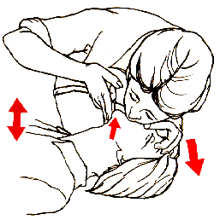

Slide 19
Posicionamiento de la cabeza-Insuflaciones:

Slide 20
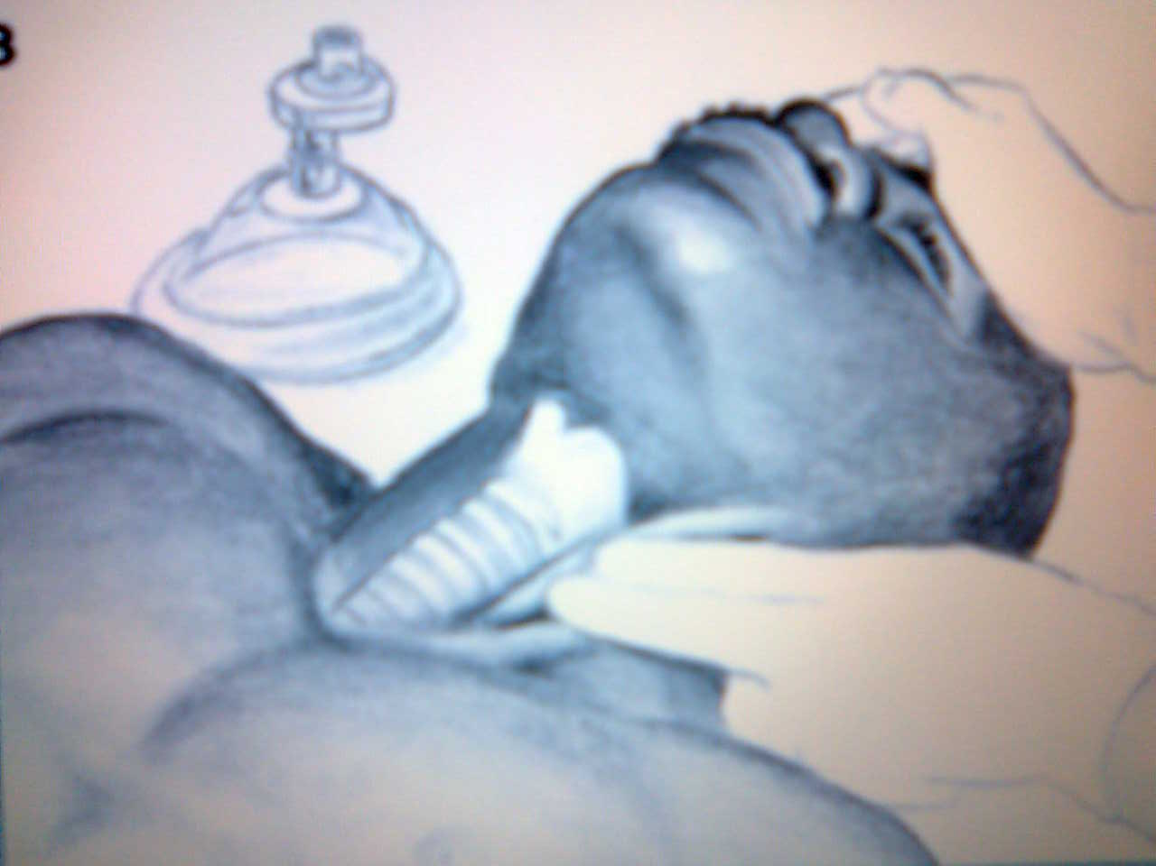
Reanimación Cardiopulmonar
DETERMINAR SI HAY PARO CIRCULATORIO
EVALUAR PULSO CAROTIDEO DURANTE 5 A 10 SEGUNDOS.

Slide 21
DESCUBRIR EL TORAX DE LA VICTIMA

Slide 22
COLOCAR EL TALON DE LA MANO SOBRE EL ESTERNON, ENTRE AMBOS PEZONES .

Slide 23
COLOCAR LA SEGUNDA MANO SOBRE LA PRIMERA ENTRELAZANDO LOS DEDOS.

Slide 24
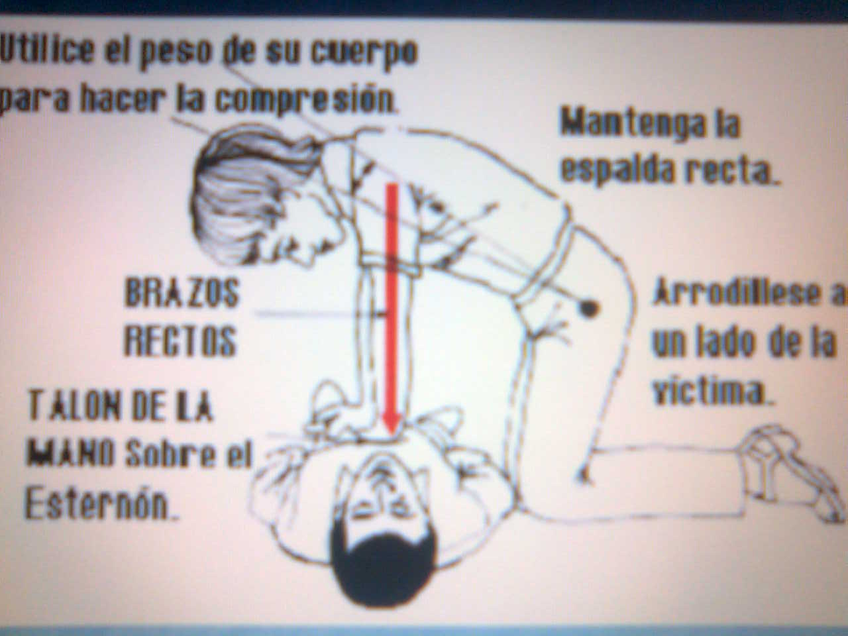
ESTIRAR LOS BRAZOS, LOS HOMBROS DEBEN QUEDAR POR ENCIMA DE LAS MANOS.

Slide 25
Posicion manos, brazo y cuerpo del socorrista:

Slide 26
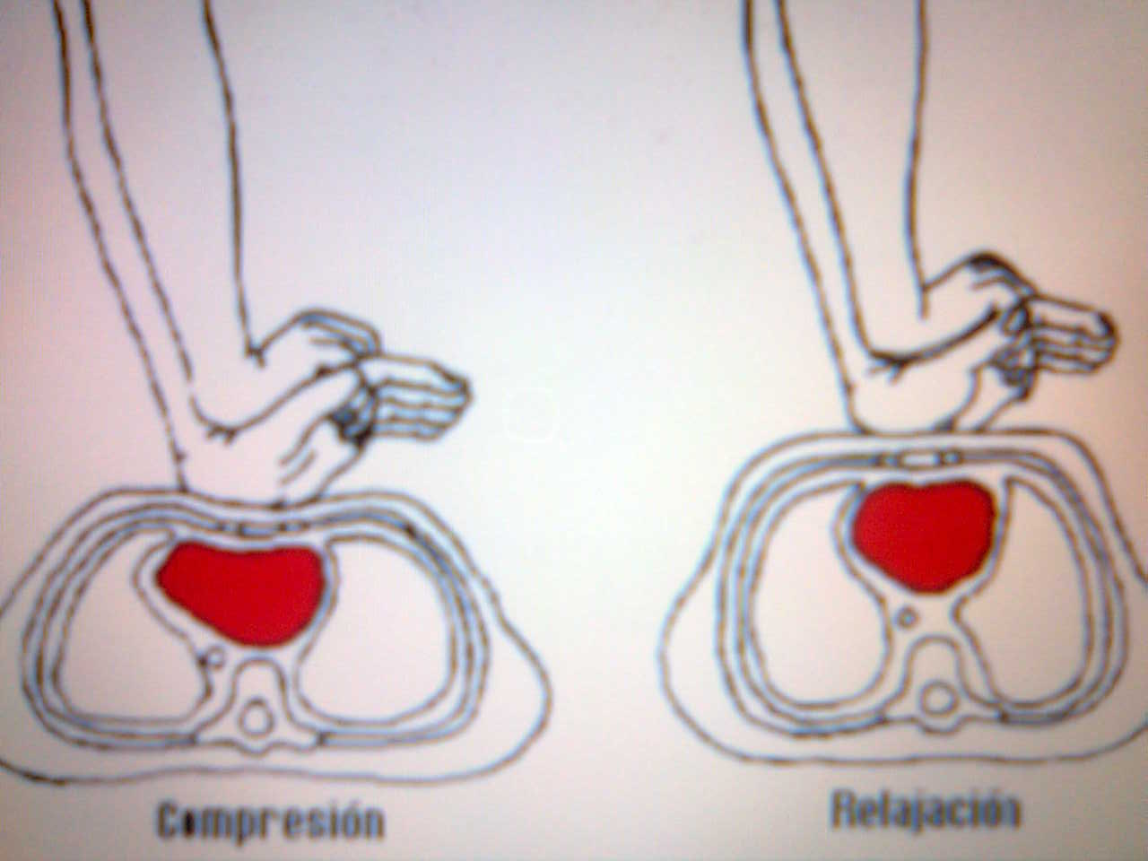
SE COMIENZA CON 100 COMPRESIONES POR MINUTO. EL TIEMPO DE COMPRESION Y RELAJACION DEL TORAX DEBE SER IGUAL.
COMPRIMIR FUERTE, RAPIDO Y SIN INTERRUPCION PERMITIENDO QUE EL PECHO DE LA VICTIMA SE RECUPERE Y SE EXPANDA COMPLETAMENTE (4-5 CM).

Slide 27
SE CONTINUA CON 30 COMPRESIONES TORACICAS POR MINUTO.
LUEGO DAR 2 RESPIRACIONES EFECTIVAS Y REANUDAR INMEDIATAMENTE LAS COMPRESIONES.
RELACION COMPRESION-VENTILACION 30:2
CADA 5 CICLOS O CADA 2 MINUTOS SE DEBE REEVALUAR EL PULSO CAROTIDEO.
SI NO HAY PULSO SE DEBE CONTINUAR CON RCP

Slide 28
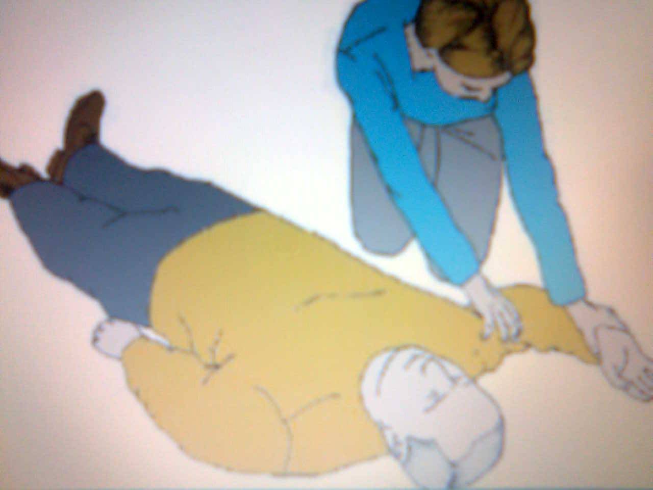
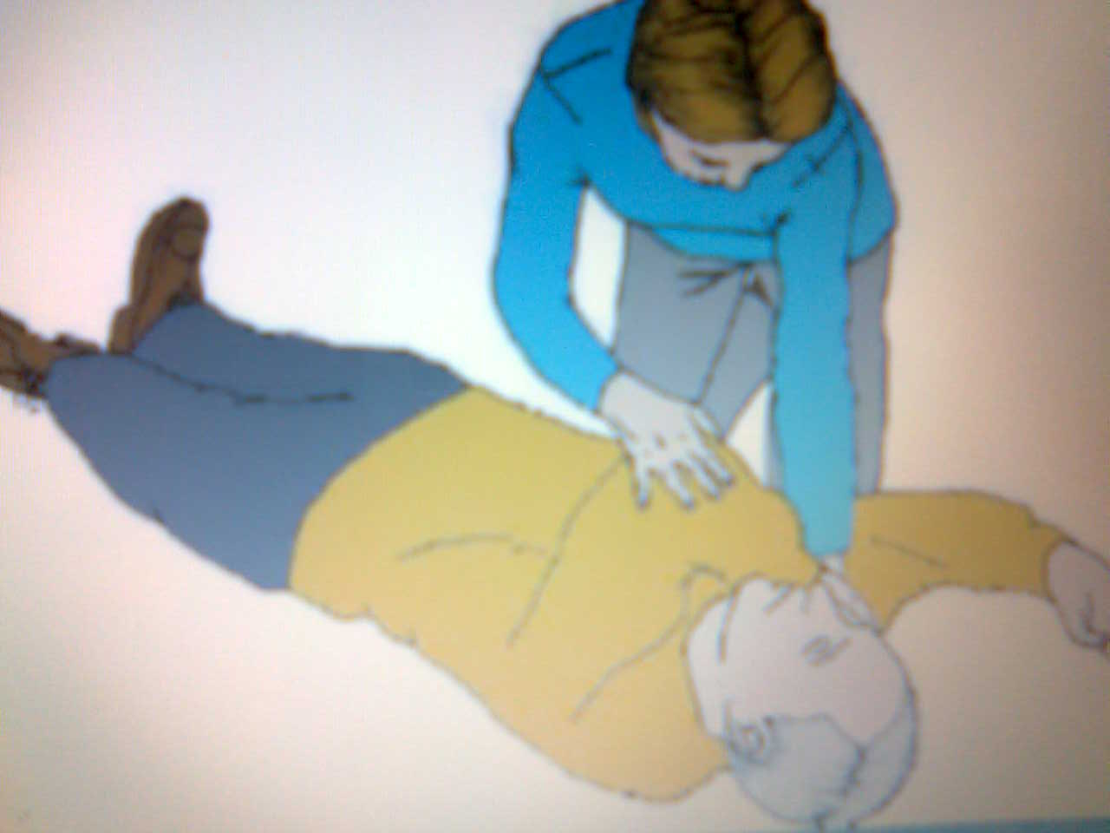
REEVALUAR PULSO Y RESPIRACION
SI HAY PULSO Y NO RESPIRA (PARO RESPIRATORIO) CONTINUAR CON LAS RESPIRACIONES:
1 CADA 5-6 SEGUNDOS (10-12 POR MINUTO)
REEVALUAR PULSO CADA MINUTO
SI HAY PULSO Y RESPIRA COLOCAR EN POSICION LATERAL DE SEGURIDAD.

Slide 29
Posición de Seguridad
A. Extender brazo y estirar piernas.
Arrodíllese junto a la víctima. Elimine las gafas y cualquier objeto voluminoso de los bolsillos (como teléfono móvil o llaveros). Estire las piernas. Ponga el brazo de la víctima más cercano a usted formando ángulo recto con el cuerpo, con el codo doblado y la palma de la mano hacia arriba.
B. Colocar el otro brazo, mano y rodilla.
Lleve el brazo mas alejado de usted sobre el pecho de la víctima y apoye el dorso de esa mano contra la mejilla más cercana a usted. Use su otra mano para agarrar la rodilla lejana y levantarla hasta que el pie quede apoyado en el suelo.
C. Girar a la víctima hacia usted.
Manteniendo la mano de la víctima pegada a la mejilla, tire de la pierna más alejada y hágalo rodar hacia usted sobre ese lado. Acomode la pierna superior de forma que cadera y rodilla queden dobladas en ángulos rectos. Incline un poco la cabeza para que quede abierta la vía aérea.

Slide 30
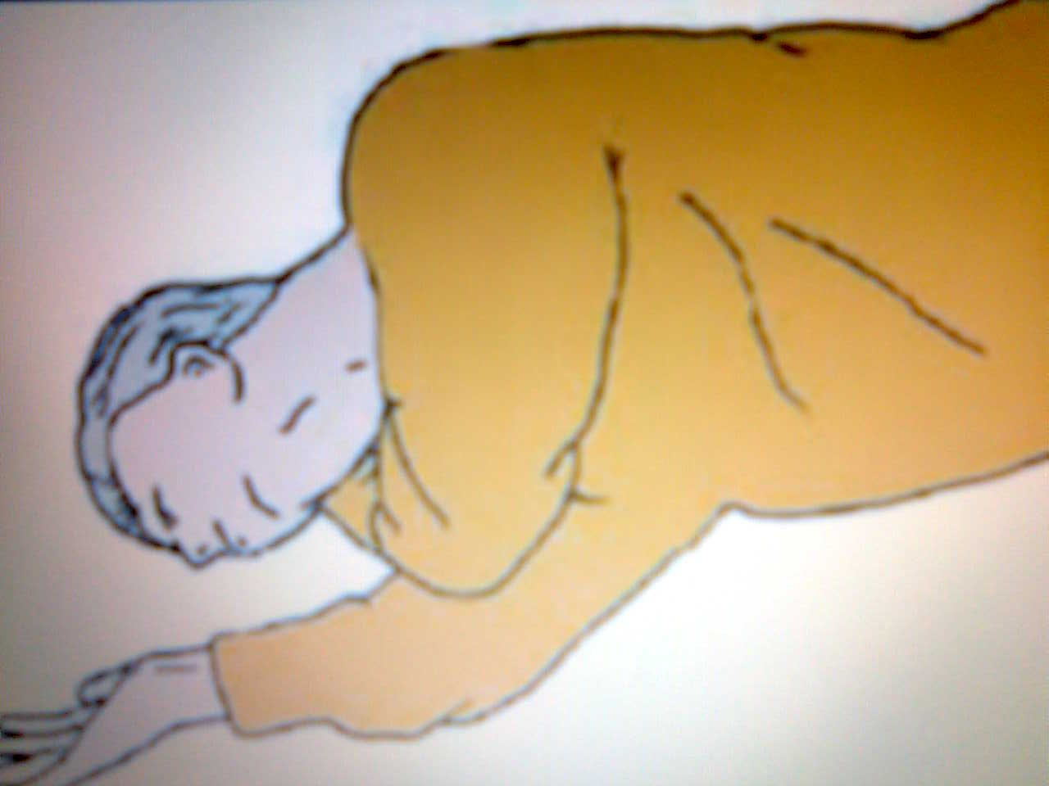
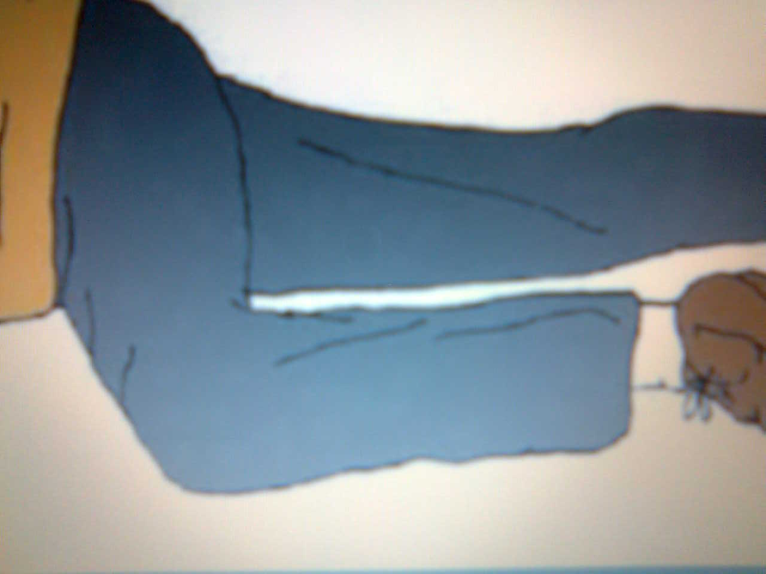
POSICION LATERAL DE SEGURIDAD

Slide 31
Algoritmo RCP

Slide 32
Recuerde:

Slide 33
GRACIAS POR SU ATENCION

